Slide 1
3 图的遍历
遍历定义：从已给的连通图中某一顶点出发，沿着一些边，访遍图中所有的顶点，且使每个顶点仅被访问一次，就叫做图的遍历，它是图的基本运算。
遍历实质：找每个顶点的邻接点的过程。
图的特点：图中可能存在回路，且图的任一顶点都可能与其它顶点相通，在访问完某个顶点之后可能会沿着某些边又回到了曾经访问过的顶点。
怎样避免重复访问？
解决思路：可设置一个辅助数组 visited [n ]，用来标记每个被访问过的顶点。它的初始状态为0，在图的遍历过程中，一旦某一个顶点i 被访问，就立即改 visited [i]为1，防止它被多次访问。
一、深度优先搜索
二、广度优先搜索
图常用的遍历：

Slide 2
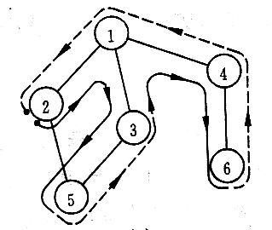
一、深度优先搜索( DFS )
Depth_First Search
基本思想：——仿树的先序遍历过程。
起点
例1：
v1
DFS 结果
v3
v1
→
v2
→
v4
→
v8
→
v2
v5
→
v3
→
v6
→
v7
v4
v5
v6
v7
应退回到V8，因为V2已有标记
v8
DFS 结果
例2：
v2 → v1 → v3 → v5 →
起点
v4 → v6

Slide 3
深度优先搜索（遍历）步骤：
简单归纳：
访问起始点 v;
若v的第1个邻接点没访问过，深度遍历此邻接点；
若当前邻接点已访问过，再找v的第2个邻接点重新遍历。
详细归纳：
在访问图中某一起始顶点 v后，由 v 出发，访问它的任一邻接顶点 w₁ ；
再从 w₁ 出发，访问与 w₁邻接但还未被访问过的顶点 w₂；
然后再从 w₂ 出发，进行类似的访问，…
如此进行下去，直至到达所有的邻接顶点都被访问过的顶点 u 为止。
接着，退回一步，退到前一次刚访问过的顶点，看是否还有其它未被访问的邻接顶点。
如果有，则访问此顶点，之后再从此顶点出发，进行与前述类似的访问；
如果没有，就再退回一步进行搜索。重复上述过程，直到连通图中所有顶点都被访问过为止。

Slide 4
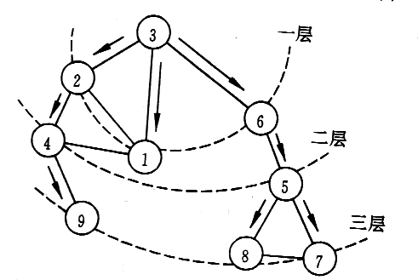
二、广度优先搜索( BFS )
Breadth_First Search
基本思想：——仿树的层次遍历过程。
起点
v1
BFS 结果
例1：
v2
v3
v1
→
v2
→
v3
→
v4
v5
v7
v6
v4
→
v5
→
v6
→
v7
→
v8
v8
起点
例2：
BFS 结果
v3 →
v2 → v1 → v6 →
v4 → v5 →
v9 → v8 → v7

Slide 5
广度优先搜索（遍历）步骤：
简单归纳：
在访问了起始点v之后，依次访问 v的邻接点；
然后再依次（顺序）访问这些点（下一层）中未被访问过的邻接点；
直到所有顶点都被访问过为止。
广度优先搜索是一种分层的搜索过程，每向前走一步可能访问一批顶点，不像深度优先搜索那样有回退的情况。
因此，广度优先搜索不是一个递归的过程，其算法也不是递归的。

Slide 6
5 最小生成树
一、最小生成树的基本概念
1、生成树：是一个极小连通子图，它含有图中全部顶点，但只有n-1条边。
2、最小生成树：如果无向连通图是一个带权图，那么它的所有生成树中必有一棵边的权值总和为最小的生成树，称这棵生成树为最小代价生成树，简称最小生成树。

Slide 7
3.求最小生成树
目标：在网络的多个生成树中，寻找一个各边权值之和最小的生成树。
即有权图
首先明确：
使用不同的遍历图的方法，可以得到不同的生成树；从不同的顶点出发，也可能得到不同的生成树。
按照生成树的定义，n 个顶点的连通网络的生成树肯定有 n 个顶点和仅仅n-1 条边。
构造最小生成树的准则
必须只使用该网络中的边来构造最小生成树；
必须使用且仅使用n-1条边来联结网络中的n个顶点；
不能使用产生回路的边。

Slide 8
4、典型用途：
欲在n个城市间建立通信网，则n个城市应铺n-1条线路；但因为每条线路都会有对应的经济成本，而n个城市可能有
n(n-1)/2 条线路，那么，如何选择n–1条线路使总费用最少？
先建立数学模型：
顶点———表示城市，有n个；
边————表示线路，有n–1条；
边的权值—表示线路的经济代价；
连通网——表示n个城市间的通信网。
显然此连通网是一棵生成树！
问题抽象： n个顶点的生成树很多，需要从中选一棵代价最小的生成树，即该树各边的代价之和最小。此树便称为最小生成树MST。

Slide 9
讨论：如何求得最小生成树？
最小生成树（MST）的 性质如下：
若U集是V的一个非空子集，若(u₀, v₀)是一条最小权值的边，其中u₀∈U，v₀∈V-U；则：(u₀, v₀)必在最小生成树上。
设想一下：先把权值最小的边归入生成树内，逐个递增，舍去回路边，则得到的很可能就是最小生成树！
对边操作
求MST有多种算法，但最常用的是以下两种：
Kruskal（克鲁斯卡尔）算法
Prim（普里姆）算法
对顶点操作
Kruskal算法特点：将边归并，适于求稀疏网的最小生成树。
Prime算法特点: 将顶点归并，与边数无关，适于稠密网。

Slide 10
二、普里姆算法
1、普里姆（Prim)算法思想
令集合U的初值为U={u₀}，集合T={}。从所有结点u∈U和结点v∈V-U的带权边中选出具有最小权值的边(u,v)，将结点v加入集合U中，将边(u,v)加入集合T中。如此不断重复，当U=V时，最小生成树便构造完毕。
2、普利姆（Prim）算法示例： 归并顶点
1
1
6
5
1
1
2
5
3
5
4
2
5
3
4
3
6
4
2
3
4
2
5
6
6
5
6
最小代价生成树
Prim算法是归并顶点，适用于稠密网。

Slide 11
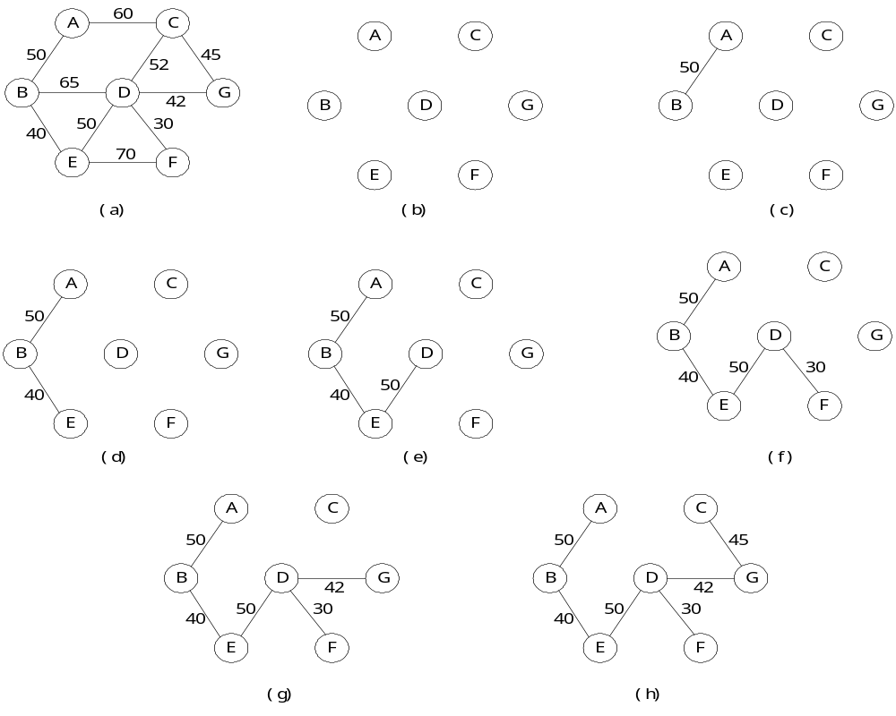
例：利用普里姆算法构造最小生成树的过程

Slide 12
三、克鲁斯卡尔（Kruska)算法
1、克鲁斯卡尔算法思想
设无向连通带权图G=(V,E)，其中V为结点的集合，E为边的集合。设带权图G的最小生成树T由结点集合和边的集合构成，其初值为T=(V,{})，既初始时最小生成树T只由带权图G中结点集合组成，各结点之间没有一条边。这样，最小生成树T中的各个结点各自构成一个连通分量。然后，按照边的权值递增的顺序考察带权图G中边集合E的各条边，若被考察的边的两个结点属于T的两个不同的连通分量，则将此边加入到最小生成树T中，同时，把两个连通分量连接为一个连通分量；若被考察的边的两个结点属于T的同一个连通分量，则将此边舍去。如此下去，当T中的连通分量个数为1时，T中的该连通分量即为带权图G的一棵最小生成树。
2、克鲁斯卡尔算法示例:
Kruskal算法是归并边，适用于稀疏图
1
1
6
5
5
1
1
5
2
5
3
5
4
2
5
3
4
3
6
4
2
3
4
2
5
6
6
5
6
最小代价生成树

Slide 13
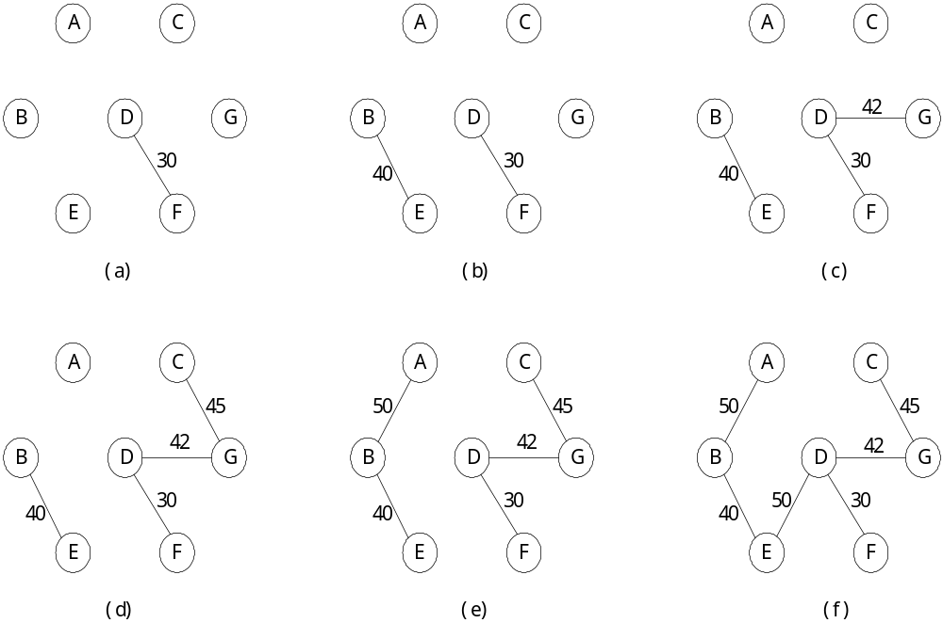
例：利用克鲁斯卡尔算法构造最小生成树的过程

Slide 14
5 最短路径
典型用途：交通问题。如：城市A到城市B有多条线路，但每条线路的交通费（或所需时间）不同，那么，如何选择一条线路，使总费用（或总时间）最少？
问题抽象：在带权有向图中A点（源点）到达B点（终点）的多条路径中，寻找一条各边权值之和最小的路径，即最短路径。
（注：最短路径与最小生成树不同，路径上不一定包含n个顶点）
两种常见的最短路径问题：
一、 单源最短路径—用Dijkstra（迪杰斯特拉）算法
二、所有顶点间的最短路径—用Floyd（弗洛伊德）算法
一顶点到其余各顶点
任意两顶点之间

Slide 15
一、最短路径的基本概念
1、图的最短路径和最短路径长度
图中从一个结点到另一个结点可能存在多条路径，路径长度最短的那条路径称作最短路径。其长度称作最短路径长度。
2、带权图的最短路径和最短路径长度
带权图中从一个结点到另一个结点可能存在多条路径，带权路径长度最短的那条路径称作最短路径。其带权路径长度称作最短路径长度。
二、从一个结点（某个源点）到其余各顶点的最短路径（单源最短路径问题）

Slide 16
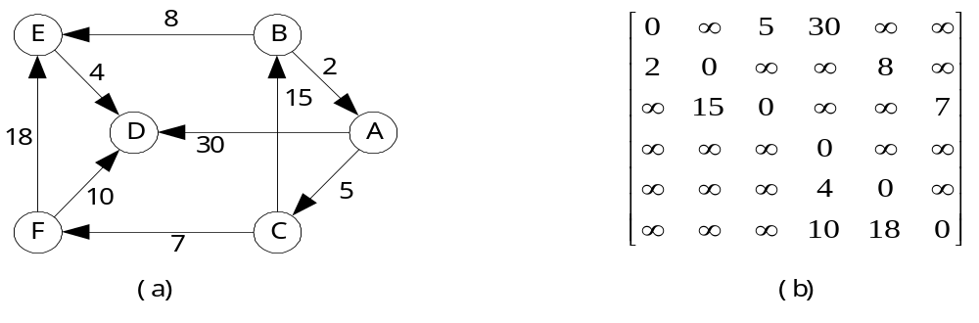
1、迪杰斯特拉(Dijkstra) 算法思想
设置两个结点的集合S和T，集合S中存放已找到最短路径的结点，集合T中存放当前还未找到最短路径的结点。初始状态时，集合S中只包含源点，设为v₀，然后不断从集合T中选择到源点v₀路径长度最短的结点u加入到集合S中，集合S中每加入一个新的结点u都要修改从源点v₀到集合T中剩余结点的当前最短路径长度值，集合T中各结点的新的当前最短路径长度值，为原来的最短路径长度值与从源点过结点u到达该结点的路径长度中的较小者。此过程不断重复，直到集合T中的结点全部加入到集合S中为止。
例：利用狄克斯特拉算法求如下所示图中从顶点A到其余各顶点的最短路径的过程。

Slide 17
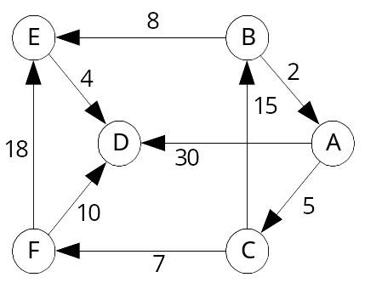
E
B
E
B
E
B
15
15
D
A
D
30
A
18
D
30
A
30
5
5
10
5
F
C
F
7
C
F
7
C
(a)
(b)
(c)
E
8
B
E
8
B
E
B
15
18
D
15
A
18
D
15
A
D
A
10
5
10
5
10
5
F
C
F
7
C
F
7
C
7
(d)
(e)
(f)

Slide 18
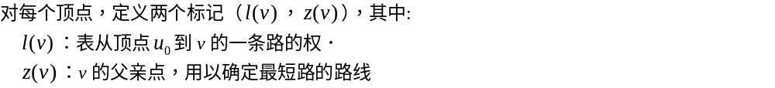

Slide 19

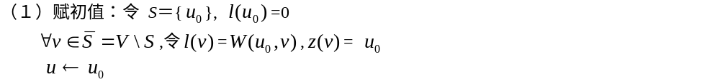
算法步骤：

Slide 20
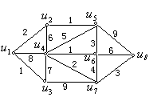
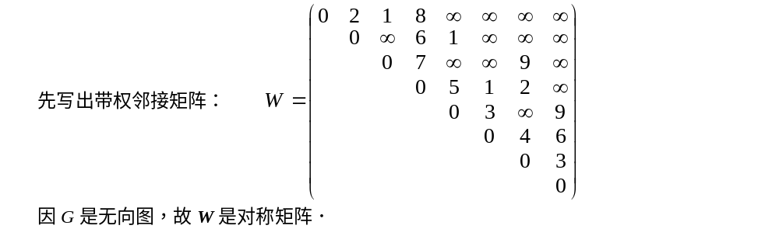
TO MATLAB(road1)

Slide 21
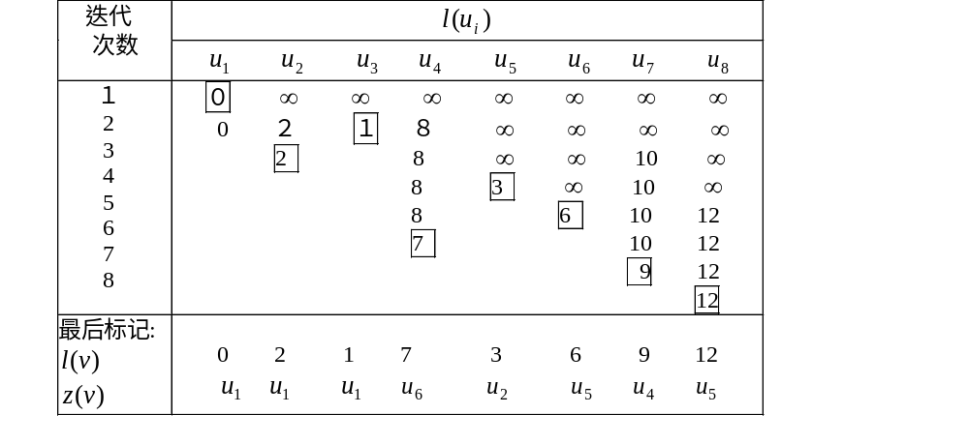

Slide 22
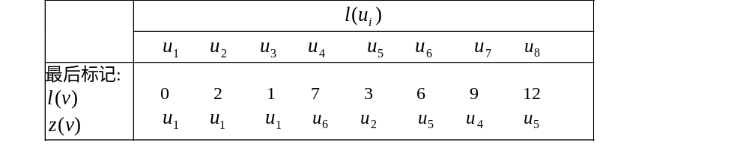

₂
₅
₆
₄
₁
₈
₃
₇
返回

Slide 23
二、每一对顶点之间的最短路径
1、采用狄克斯特拉算法实现
算法思想：每次以不同的结点作为源点，调用狄克斯特拉算法求出从该源点到其余结点的最短路径。需重复调用n次狄克斯特拉算法。
2、采用弗洛伊德算法，其算法思想如下：
可以用如下递推公式描述：
A₀[i][j]=cost[i][j]
A_{k+1}[i][j]=min{A_{k}[i][j],A_{k}[i][k+1]+A_{k}[k+1][j]}(0≤k≤n-1)
其中，cost[i][j]中存放着序号为i的结点到序号为j的结点之
间的权值 ； A_{k}[i][j](0≤k≤n-1) 表示从结点v_{i}到结点v_{j}的路径
上所经过的结点序号不大于k的最短路径长度。

Slide 24
算法步骤
习题:编写或搜集Dijkstra及Floyd算法的matlab程序

Slide 25
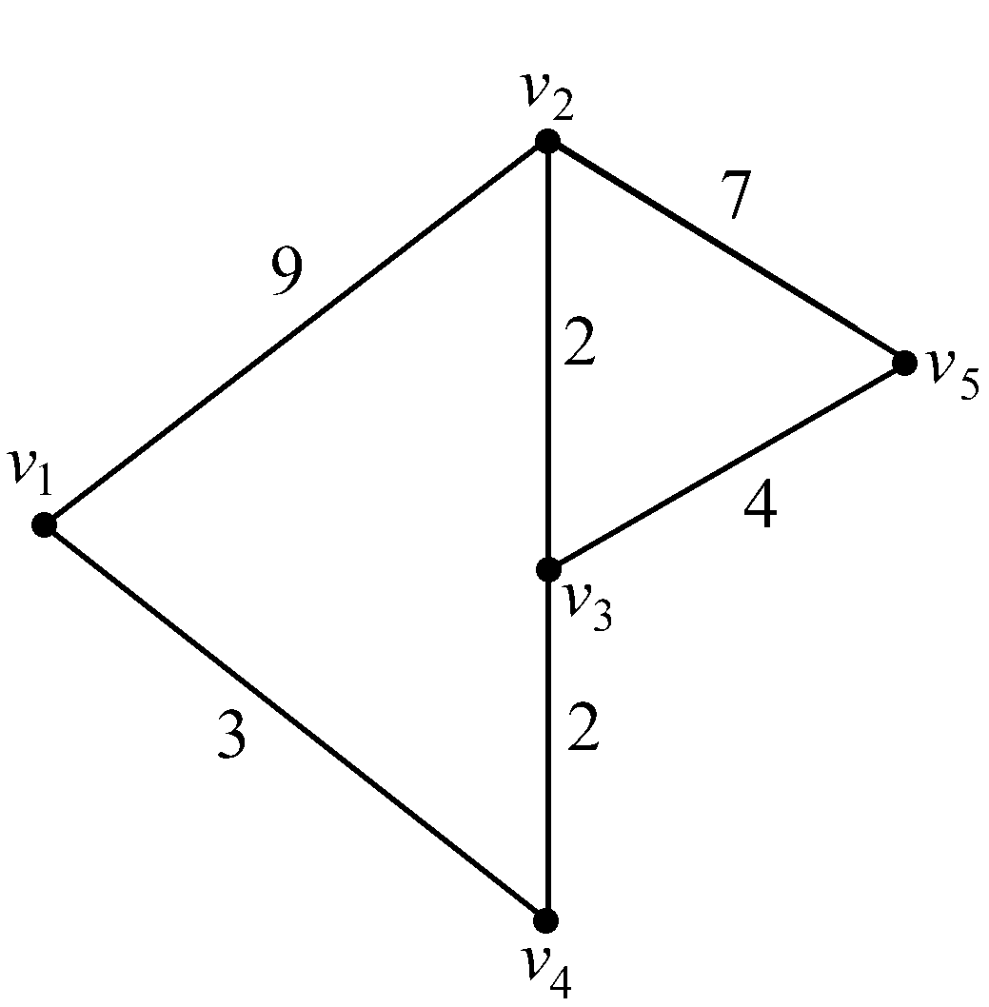
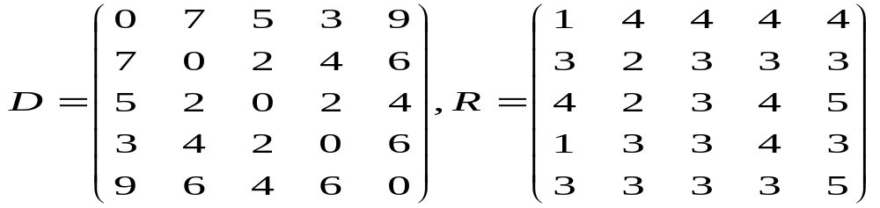
TO MATLAB (road2(floyd))
返回

Slide 26
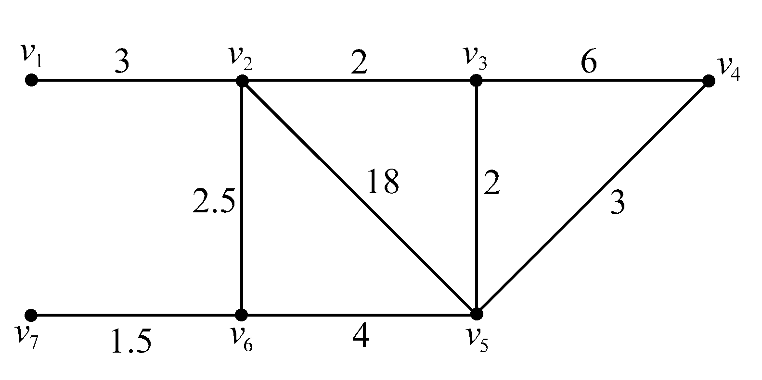
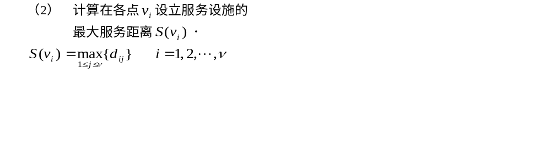
选址问题--中心问题
TO MATLAB (road3(floyd))

Slide 27
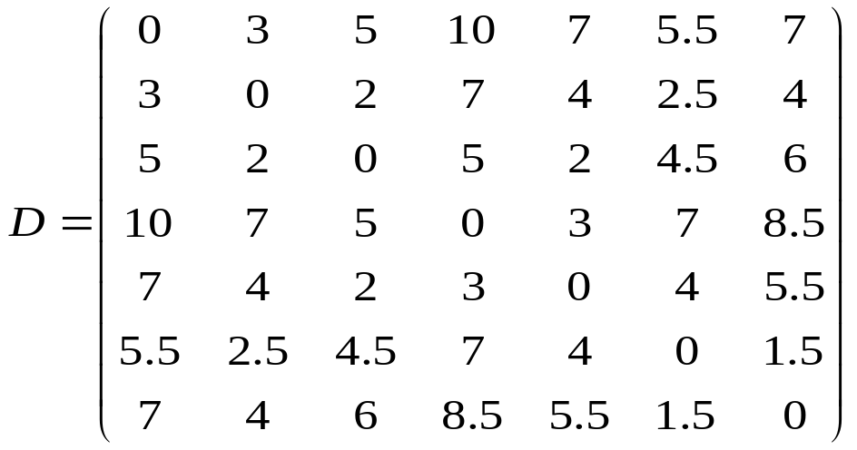
S(v₁)=10, S(v₂)=7, S(v₃)=6, S(v₄)=8.5, S(v₅)=7, S(v₆)=7, S(v₇)=8.5
S(v₃)=6,故应将消防站设在v₃处.
返回

Slide 28
小结
Dijkstra算法
最短路径
Floyd算法
邻接矩阵
邻 接 表
存储结构
十字链表
邻接多重表
图
应用
深度优先搜索
遍 历
广度优先搜索
图的连通分量
（利用DFS）
无向图的应用
Prim算法
图的生成树
最小生成树
Kruskal算法

Slide 29
6.最大流问题

Slide 30
最大流问题：给一个带收发点的网络，其每条弧的赋权称之为容量，在不超过每条弧的容量的前提下，求出从发点到收点的最大流量。

Slide 31
一、最大流的数学模型
例1 某石油公司拥有一个管道网络，使用这个网络可以把石油从采地运送到一些销售点，这个网络的一部分如下图所示。由于管道的直径的变化，它的各段管道（v_{i},v_{j}）的流量c_{ij}（容量）也是不一样的。c_{ij}的单位为万加仑/小时。如果使用这个网络系统从采地 v₁向销地 v₇运送石油，问每小时能运送多少加仑石油？

Slide 32
v₅
3
v₂
5
2
2
6
v₆
4
v₇
2
v₁
v₃
6
3
1
2
v₄
图1

Slide 33
我们可以为此例题建立线性规划数学模型：
设弧(v_{i},v_{j})上流量为f_{ij}，网络上的总的流量为F，发点流出量必须等于收点总流入量，其余每个节点上流入与流出量相等，则有：

Slide 34
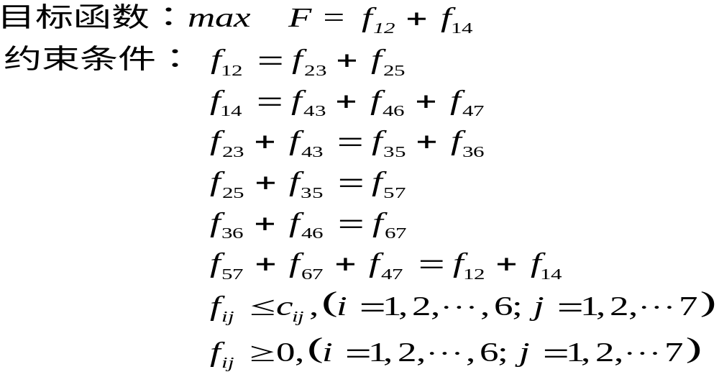

Slide 35
在这个线性规划模型中，其约束条件中的前6个方程表示了网络中的流量必须满足守恒条件，发点的流出量必须等于收点的总流入量；其余的点称之为中间点，它的总流入量必须等于总流出量。其后面几个约束条件表示对每一条弧(v_{i},v_{j})的流量f_{ij}要满足流量的可行条件，应小于等于弧(v_{i},v_{j})的容量c_{ij}，并大于等于零，即0≤f_{ij}≤ _{cij 。}

Slide 36
我们把满足守恒条件及流量可行条件的一组网络流 {f_{ij}}称之为可行流,(即线性规划的可行解），可行流中一组流量最大（也即发出点总流出量最大）的称之为最大流（即线性规划的最优解）。

Slide 37
8.最小费用最大流问题

Slide 38
最小费用最大流问题：给了一个带收发点的网络，对每一条弧（v_{i},v_{j}），除了给出容量c_{ij}外，还给出了这条弧的单位流量的费用b_{ij}，要求一个最大流F，并使得总运送费用最小。

Slide 39
一、最小费用最大流的数学模型
例2 由于输油管道的长短不一，所以在例1中每段管道（ v_{i},v_{j} ）除了有不同的流量限制c_{ij}外，还有不同的单位流量的费用b_{ij} ，c_{ij}的单位为万加仑/小时， b_{ij}的单位为百元/万加仑。如图。从采地 v₁向销地 v₇运送石油，怎样运送才能运送最多的石油并使得总的运送费用最小？求出最大流量和最小费用。

Slide 40
（ c_{ij} ， b_{ij} ）
v₅
v₂
(3,4)
(5,7)
(2,4)
(6,6)
(2,5)
v₆
(4,4)
v₇
v₃
（2,3）
v₁
(2,8)
(6,3)
（3,2）
(1,3)
v₄

Slide 41
这个最小费用最大流问题也是一个线性规划的问题。
解：我们用线性规划来求解此题，可以分两步走。
第一步，先求出此网络图中的最大流量F，这已在例1中建立了线性规划的模型，通过运筹学软件已经获得结果。

Slide 42
第二步，在最大流量F的所有解中，找出一个最小费用的解，我们来建立第二步中的线性规划模型如下：

Slide 43
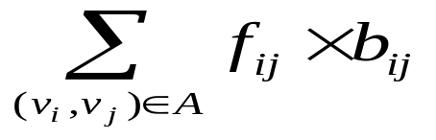
仍然设弧（v_{i},v_{j}）上的流量为f_{ij}，这时已知网络中最大流量为F，只要在例1的约束条件上，再加上总流量必须等于F的约束条件：f₁₂+f₁₄=F,即得此线性规划的约束条件，此线性规划的目标函数显然是求其流量的最小费用 。

Slide 44
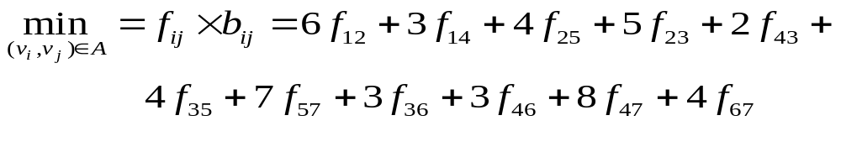
由此得到线性规划模型如下：

Slide 45
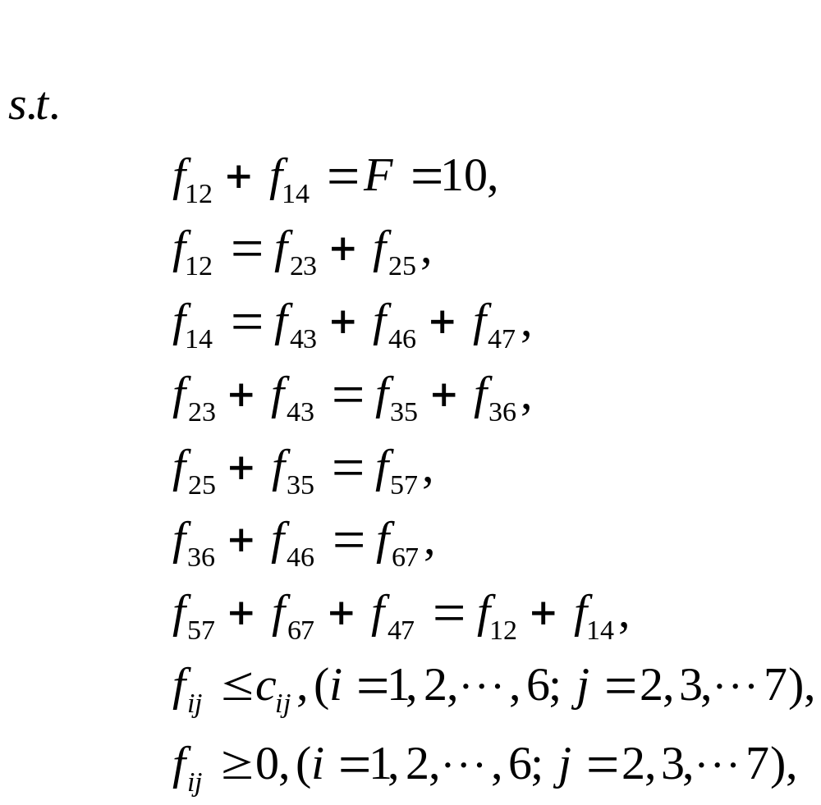

Slide 46
如果我们把例2中的问题改为：每小时运送6万加仑的石油从采地v₁到销地v₇最小费用是多少？应怎样运送？这就变成了一个最小费用流的问题。

Slide 47
一般来说，所谓最小费用流的问题就是：在给定了收点和发点并对每条弧(v_{i},v_{j})赋权以容量c_{ij}及单位费用b_{ij}的网络中，求一个给定值f的流量的最小费用，这个给定值f的流量应小于等于最大流量F，否则无解。

Slide 48
求最小费用流的问题的线性规划的模型只要把最小费用最大流模型中的约束条件中的发点流量F改为f即可。在例2中只要把f₁₂+f₁₄=F改为f₁₂+f₁₄=f=6得到了最小费用流的线性规划的模型了。

